Slide 1
7.2 公开密钥密码体制
公开密钥密码体制的特点
对称密钥体制的缺点：
  从加密的算法和密码，可以推导出解密的算法和密码。
  在多个发送者和单一接收者来说，不方便。
  如何安全地分发密钥。
  数字签名的需求

Slide 2
公开密钥密码体制
特点：
  加密算法D和密码PK是公开的。
  解密算法E和密码SK是保密的，即加密密码和解密密码是不同的。
  任何人都可以加密信息，已知加密算法和密码不能推导出解密算法和密码。

Slide 3
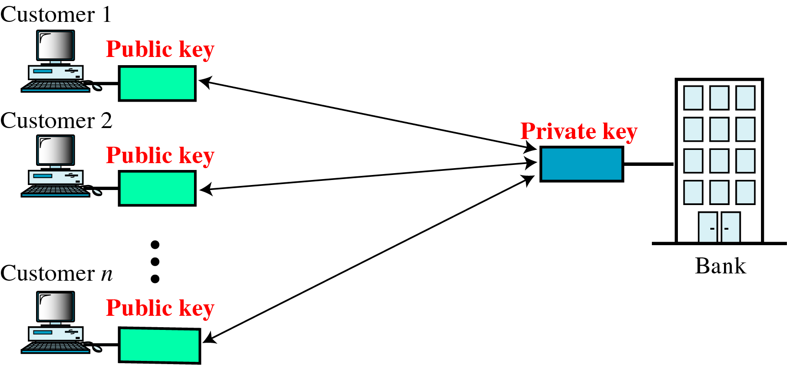
公开密钥密码体制
如：银行有很多客户，每个客户都用公钥加密，而银行则用私钥解密。

Slide 4
公开密钥密码体制
1976年，Standford大学的Diffie和Hellman提出了公开密钥密码体制。
公开密钥密码体制
  能够有效计算公钥PK和私钥SK。
  从已知的公钥PK不能推导出私钥SK。
  发送方用公钥PK进行加密，而接收方用私钥SK进行解密,还原出明文，即：
D_{SK}(E_{PK}(P)) = P
RSA算法法由三位科学家Rivest、Shamir和Adleman提出。

Slide 5
RSA
选择RSA密钥的步骤：
1．随机选择两个大素数p和q。
2．计算公开的模 n=p*q 。
3．计算欧拉函数 Φ(n)=(p-1)*(q-1)。
4．随机选一整数 e，1≤e<Φ(n) ，(Φ（n）,e)=1，即Φ（n）和e互素。
5．计算d ，满足 ed mod Φ(n) =1。
得到公钥和私钥，公钥为( e , n )，私钥为 d 。

Slide 6
公开密钥密码体制
发送者
接收者
明文 X
E
加密算法
密文 Y = E_{PK}(X)
D
解密算法
明文 X = D_{SK}(E_{PK}(X))
加密密钥 PK
解密密钥 SK
密钥对
产生源

Slide 7
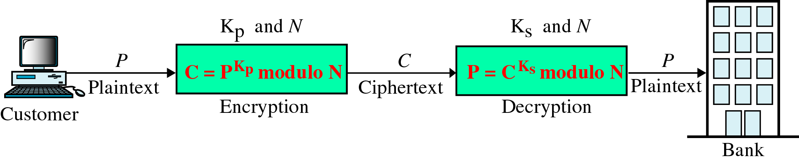
RSA
加密/解密过程:
1．将明文划分为一个个数据块P，其中0≤P<n。
2．C为P对应的密文。则：
加密： C= P^{e} (mod n)
解密： P= C^{d} (mod n)

Slide 8
RSA举例
举例：
1．选择p=7,q=17。
2．计算n=p*q=119，Φ(n）=(p-1)*(q-1)=96。
3．选e=5，因为5和96互素。
4．根据5d mod 96=1，得d=77。
5．公钥为(5,119),密钥为77。
如：明文为P=6
密文: C=P^{e} mod n = 6⁵ mod 119 =41。
解密：P=C^{d} mod n = 41⁷⁷ mod 119= 6。

Slide 9
RSA 算法举例
加密
解密
明文
19
密文
66
2476099
1.27...× 10
140
明文
19
5
77
66 = = 1.06×10
19 = = 20807
138
119
及余数
66
119
及余数
19
公开密钥 = {5, 119}
秘密密钥 = {77, 119}

Slide 10
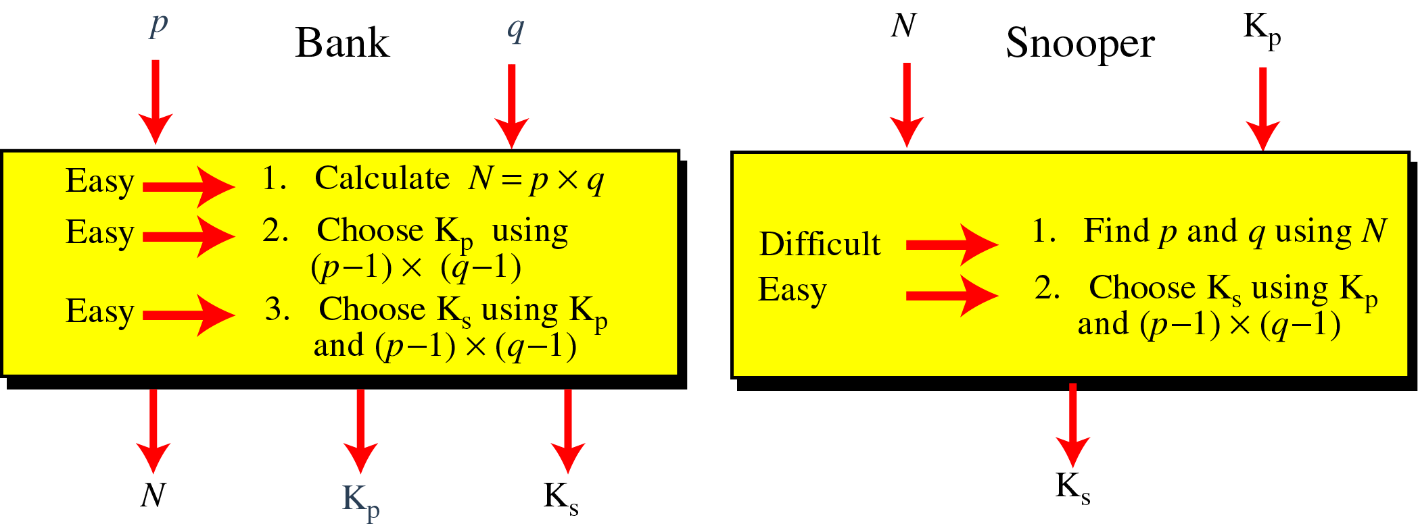
RSA的安全性
基本原理： 根据数论，寻求两个大素数比较容易，而
将它们的乘积分解开则相当困难。

Slide 11
其他公钥算法*
背包算法
  假定某人拥有大量的物品，重量各不相同。
  秘密选择一部分物品并将它们放置到背包中来加密信息。
  背包中的总重量是公开的，所有可能的物品也是公开的，但背包中的物品是保密的。
  附加一定的限制条件，给出重量，而要列出可能的物品，在计算上是不可行的。
算法破解
  Ralph Merkle悬赏$100，Shamir迅速破解并获得奖金。
  Merkle加强该算法并悬赏$1000，Rivest迅速破解并获得奖金。
  Merkle再改进算法，但不敢对下一个版本悬赏$10000，因此Adleman无法获得奖金。
El Gamal与基于离散对数的计算
Menezes与基于椭圆曲线的加密

